Slide 1
COVID-19による外来・入院患者数推移
ASEAN各国／新型コロナ／リハビリテーション／2.医療・公衆衛生,疾病構造・死亡要因
COVID-19によるロックダウン前とロックダウン中の1日あたりの平均患者数の比較
国名 | 病院名 | 患者減少率（％） | 病床稼働率(％)
カンボジア | サンライズジャパン病院 | 50 | 60
ベトナム | FV Hospital | 変化なし | 55-70
ベトナム | Gia An 115 Hospital | 40 | 85
ベトナム | Hoan My Da Nang Hospital | 30 | 35
ベトナム | Hoan My Medical Corporation | 15 | 85
インドネシア | Medistra Hospital | 50 | 46
インドネシア | Rumah Sakit Universitas Airlangga | 50 | 42
マレーシア | Hospital Raja Perempuan Zainab II | 30 | 90
マレーシア | Institut Jantung Negara | 変化なし | 67
マレーシア | KPJ Johor Specialist Hospital | 8 | 49
マレーシア | Oriental Melaka Straits Medical Centre | 23 | 40
フィリピン | Asian Hospital & Medical Centre | 75 | データなし
フィリピン | Makati Medical Centre | 25 | 61
フィリピン | St. Luke’s Hospital – Global City | 55 | 47
フィリピン | St. Luke’s Hospital – Quezon City | 変化なし | 53
タイ | Bangkok Chain Hospitals | 80 | 63
タイ | Bumrungrad International Hospital | 変化なし | データなし
タイ | MedPark Hospital (Mahatchai Group) | 20 | 25
出所：Hospital Management Asia(2021). A closer look at ASEAN Hospitals. https://hospitalmanagementasia.com/asean-hospitals/a-closer-look-at-asean-hospitals/ (2021.9時点 アクセス可能)、Sunrise Japan Hospital(2021). Hospital database.からコンソーシアム作成

Slide 2
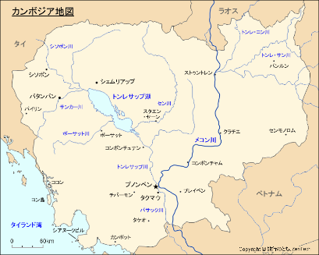
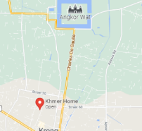
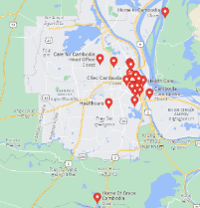
訪問サービスの現状（カンボジア）
カンボジア／非感染症疾患／在宅医療／2.医療・公衆衛生,医療課題・ニーズ
カンボジアの訪問サービス
都市部には訪問リハビリやホームケア事業所が集中、都市部を離れると事業所数が激減する。
ホームケアサービス内容としては、24時間365日体制で医師や看護師からのサポートを受けられる。
訪問サービス企業
Khema: https://www.khemahospital.com/homepage
Vissar: http://vissarhealthcare.com/2016/08/physiotherapy/
Copyright ©Google Map
Copyright ©Google Map

Slide 3
訪問リハビリサービスの現状（カンボジア）
カンボジア／非感染症疾患／在宅医療／2.医療・公衆衛生,医療課題・ニーズ
地方の訪問リハビリの現状
どれくらい訪問リハビリ事業所があるか、正確な数はわからない。
プノンペン・地方の訪問リハビリの状況としては、プノンペンの公的病院はほとんど訪問のサービスを行っておらず、以下のようなプライベートクリニックで訪問リハビリサービスを行っている。
都市部には訪問リハビリサービスあるが、地方で訪問リハビリサービスを提供している施設はあまりない。
遠隔フィットネスに関しては、カンボジア企業が大々的に行っているところはない。
ヘルスケアアプリケーションもそもそも利用者が少ない。（カンボジアIT調査参照）若い年代で利用する方もいるようだが、カンボジア国内が作成したものではなく、外国が作成したアプリケーションを利用している。
出所：私立病院リハ科チーフへのインタビュー（コンソーシアムによる、2021年）

Slide 4
リハビリ料金（カンボジア）（1/2）
カンボジア／非感染症疾患／リハビリテーション／4.特定製品・サービスの市場・投資環境,主要企業・競合
医療機関 | サービス料金 | サービス内容 | 理学療法士在籍
カルメット病院 （公的病院・プノンペン） | 5ドル/45分 | リハビリ提供：3-4 患者 / 1日 (外来部門） 多発性硬化症患者が多い 退院後患者の外来率10-20% （入院と外来部門のリハビリ提供） | 11人
クメール・ソビエト病院 （公的病院・プノンペン） | 10ドル/1時間 | リハビリ提供：50患者 / 1日 （入院と外来部門のリハビリ提供） | 15人
チャルナサスクリニック （私立クリニック・プノンペン） | 15ドル/45分 | リハビリ提供：10患者以上 / 1日 脳卒中と多発性硬化症の患者が多い (外来リハビリのみ提供） | 4人
リンタンクリニック （私立クリニック・プノンペン） | 10ドル/徒手介入 15ドル/機械療法 | 脳卒中と多発性硬化症の患者が多い ( 外来リハビリのみ提供 ) | 5人
ソコムクリニック （私立クリニック・プノンペン） | 15ドル/1時間 | リハビリ提供：20-30患者 / 1日 多発性硬化症患者が多い。 ( 外来リハビリのみ提供 ) | 5人
出所：コンソシーアム作成

Slide 5
リハビリ料金（カンボジア）（2/2）
カンボジア／非感染症疾患／リハビリテーション／4.特定製品・サービスの市場・投資環境,主要企業・競合
医療機関 | サービス料金 | サービス内容 | 理学療法士在籍
ルプレミアクリニック （私立クリニック・プノンペン） | 45ドル/1時間（カンボジア人） 65ドル/1時間（外国人） | リハビリ提供：40患者 / 1日 (脳卒中患者と多発性硬化症患者が多い) ( 外来リハビリのみ提供) | カンボジア人6人 外国人1人
コンポート・リファーラル病院 （公立病院・コンポート） | 3ドル/ 30分 | リハビリ提供：5-6 患者 / 1日 (脳卒中患者と多発性硬化症患者が多い) ( 外来リハビリのみ提供 ) | 5人
ハンダメディカルセンター （公立病院・バッタンバン） | 10-15ドル/ 15分 | リハビリ提供：10 患者 / 1日 (交通性外傷患者が多い) (外来リハビリのみ提供) | 1人
フィジカルリハビリカラティエセンター （NPO法人・クラチェ） | 10-15ドル/ 40分 | リハビリ提供：2-3 患者 / 1日 (脳卒中患者と多発性硬化症患者が多い) (外来リハビリのみ提供) | 1人
ソフィアクリハビリクリニック （私立クリニック・コンポンチャン） | 10ドル徒手療法+超音波+経皮的電気刺激療法, 15$ 徒手療法+ 体外衝撃波治療+キネシオテープ/45min-1h | リハビリ提供：10 患者 / 1日 (脳卒中、多発性硬化症、脳性麻痺患者が多い) (外来リハビリのみ提供) | 3人
出所：コンソシーアム作成

Slide 6
リハビリ料金（ベトナム）
ベトナム／非感染症疾患／リハビリテーション／4.特定製品・サービスの市場・投資環境,主要企業・競合
医療機関 | サービス料金 | サービス内容
公立病院 | 平均：700-1,400円 物理療法：250円 運動療法：750円 | すべての公立病院はベトナム保健省が定めた料金設定に従う。 各治療内容に合わせて各々値段が設定されている。公的医療保険の適用対象。
ハノイフレンチ病院 （私立病院） | 2,700-3,500円 | 実施時間：40分 公的医療保険は適用外
ビンメック病院 （私立病院） | 2,200-2,500円 | 実施時間：60分 公的医療保険の適用外
ベトドク・北原リハビリ （ベトドク病院内) | 2,000円 | 実施時間：40分 公的医療保険の適用外 活動期間：2017-2019年当時

Slide 7
訪問リハビリサービスの現状（ベトナム）
ベトナム／非感染症疾患／リハビリテーション／4.特定製品・サービスの市場・投資環境,主要企業・競合
訪問リハビリ実施体制
患者とリハビリスタッフが直接的にサービス契約していることが多い。
一部の事業者が在宅看護サービスなどと併せて実施しているケースがある。
訪問リハビリの現状と問題点
現状では公的医療保険の適用外であり、制度化がされていない。
訪問リバビリ中に患者が急変し亡くなったケースあり、制度化が求められてきている。
提供形態 | サービス内容など
個人契約 | 患者とリハビリスタッフが入院中に契約することが多い。その場合、契約書などは結ばずに口約束のみで、実施日時や介入時間などを決める。 料金は2,000円〜5,000円ほど
企業 | BSGIADINH.VN（本社：ホーチミン、設立：2020年、Web：https://bsgiadinh.vn/ ） 在宅診療サービス、在宅看護サービス、在宅検査サービス、救急車搬送サービス、人工呼吸器のレンタル 訪問リハビリ、訪問伝統的治療サービス 訪問リハビリ料金： 約2,000円/45分 リハビリスタッフ：2～3人
出所：コンソシーアム作成

Slide 8
カンボジアにおけるヘルステック企業（1/3）
カンボジア／非感染症疾患／デジタルヘルス／4.特定製品・サービスの市場・投資環境,製品・サービスに対するニーズ
カンボジアのヘルステック企業
5社程度あり、遠隔診療に必要なビデオ通話システムや薬の配達などがモバイルアプリケーションで完結するものから、診察の予約のみに対応するものまで存在している。
ヘルステック企業の傾向
新規参入としては遠隔診療や遠隔相談サービスが多く、モバイルアプリケーションでフィットネスやエクササイズを提供する現地企業はほとんどない。
カンボジア国内の新型コロナウイルス感染症の拡大もあり、自宅で手軽に専門家に相談できる遠隔診療や遠隔相談といったサービスは順調に利用者数を伸ばしている。
企業名 | 設立 | サービス分類
First Womentech Asia | 2017 | ITシステム（医療機関）
Meet Doctor Cambodia | 2018 | 遠隔診療・遠隔相談
Tov Pet | 2020 | 遠隔診療・遠隔相談
HIKrupet | 2020 | 医師個人やクリニックと患者のマッチング
SabayCare | 2017 | 医師個人やクリニックと患者のマッチング
出所：コンソシーアム作成

Slide 9
カンボジアにおけるヘルステック企業（2/3）
カンボジア／非感染症疾患／デジタルヘルス／4.特定製品・サービスの市場・投資環境,製品・サービスに対するニーズ
First Womentech Asia
医療記録や患者データ等を対象とする、クラウドベースでの病院管理プラットフォーム「Peth Yoeung」を運営している（B to B）。
シンガポールのヘルステック企業Ssivix Lab社と共同で、Peth Yoeungのもつ従来の機能に加えて遠隔診療・遠隔相談機能を備えたアプリケーション「e-Health MyCLNQ」をリリースしている（B to C）。
Meet Doctor Cambodia
2018年に設立し、遠隔診療プラットフォームの開発・運用を行う。サービス内容としては、遠隔診療、オンライン予約、電子カルテ、在宅検査、医薬品配達を行っている。
遠隔診療部門に約40名の医師が在籍している。
診療科は総合診療科、消化器科、皮膚科、メンタルヘルス、小児科など
オンライン診療件数は2021年4月/350件、5月/650件、6月/300件、 7月/400件となっている。

Slide 10
カンボジアにおけるヘルステック企業（3/3）
カンボジア／非感染症疾患／デジタルヘルス／4.特定製品・サービスの市場・投資環境,製品・サービスに対するニーズ
Tov Pet
オンライン診療プラットフォームの開発・運用を行う。サービス内容としては、遠隔診療、オンライン予約、医薬品配達を行っている。
自前で医師を雇っているわけではなく、登録した医師と患者をマッチングさせるプラットフォームとなっている。
登録している医師の専門領域は、脳神経外科、小児科、耳鼻科、家庭医など。
ビデオ通話による相談は無料～90ドル（医師による）。

Slide 11
ベトナムにおけるヘルステック企業（1/6）
ベトナム／非感染症疾患／デジタルヘルス／4.特定製品・サービスの市場・投資環境,製品・サービスに対するニーズ
ベトナムのヘルステック企業
ヘルステック企業として15社程度が挙げられる。
サービス内容としては、大きく「遠隔診療、遠隔相談、ホームケア」「病院検索、医療メディア」「プライマリケア」に分類される。そのうち「遠隔診療・遠隔相談」は特に企業数が多く、遠隔診療市場の拡大が著しいと言える。
ヘルステック企業の傾向
新規参入としては、薬局のオンラインプラットフォームや遠隔のカウンセリングなどが多い¹⁾ 。
企業の従業員向け健康診断サービス、自宅訪問・オンラインでの診療や治療を行うサービスも拡大している²⁾。
ヘルステック企業
企業名 | 設立 | サービス分類
e Doctor | 2014 | 遠隔診療・遠隔相談（全般）
Hello Doctor | 2011 | 遠隔診療・遠隔相談（全般）
Med247 | 2019 | プライマリケア
Omi Care / Ominext | 2018 | プライマリケア
Docosan | 2020 | 病院検索・医療メディア
出所：コンソシーアム作成
1) 有限責任監査法人トーマツ（2021年2月）.「全世界保健医療分野（感染症対策強化・栄養改善）における COVID 19 を受けた途上国における民間技術活用可能性に係る情報収集・確認調査」. 国際協力機構JICA. pp.9-13.

Slide 12
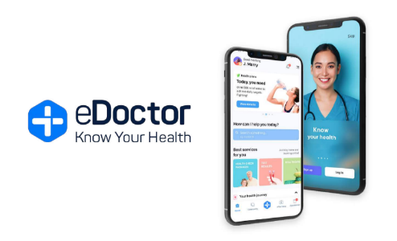
ベトナムにおけるヘルステック企業（2/6）
ベトナム／非感染症疾患／デジタルヘルス／4.特定製品・サービスの市場・投資環境,製品・サービスに対するニーズ
e Doctor
【概要】
2014年設立
訪問検査やAppを活用しながら効率的な検診サービスを提供している。
登録医師数：395名（うち脳外科医・神経科医は約20名）
【実績】
2016年時点で15,000人以上のユーザーにサービス提供。
現在のアプリユーザーは300,000人。
クリニックは運営していないが、20の医療機関と連携して、診断・治療サービスまで展開している
B to Cのみならず、B to Bでも100以上の企業のヘルスケアパートナーになっている。（大学病院や製薬会社、銀行など）
【料金体制】
訪問検査サービス料金(採血・採尿）：4,250円
検診サービス料金（一般検診）：7,450円 ※検診サービス：訪問にて採血、採尿実施。胸部X線と超音波、医師診察は提携クリニックで実施。検診の結果とQ&Aは、Appを利用して実施。
出所：コンソシーアム作成

Slide 13
ベトナムにおけるヘルステック企業（3/6）
ベトナム／非感染症疾患／デジタルヘルス／4.特定製品・サービスの市場・投資環境,製品・サービスに対するニーズ
Med247 Co Ltd
【概要】
2019年設立
クリニック運営、薬局運営、アプリを利用した遠隔診療、薬の配達、患者情報管理システムを連携させたプライマリケアサービスを提供している。
診療科：内科、小児科、婦人科、耳鼻科、皮膚科、精神科、栄養科、放射線科、薬剤科、健康診断（企業向け）
【実績】
利用者数：5,000人/月 リピート率：49%
クリニック：ハノイに2院、ナムディンに2院、タインホアに1院
Forbes Asia 100 to watch に選出
【料金体制】
遠隔診療サービス：1,250円/回
メンタルカウンセリング：2,750円/60分
栄養相談：2,000円/45分
出所：コンソシーアム作成

Slide 14
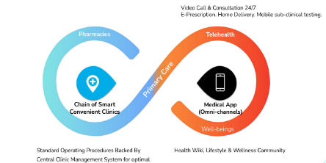
ベトナムにおけるヘルステック企業（4/6）
ベトナム／非感染症疾患／デジタルヘルス／4.特定製品・サービスの市場・投資環境,製品・サービスに対するニーズ
Hello Doctor
【概要】
2011年設立
クリニックを運営、遠隔診療サービスやヘルスケアセミナーの開催を行っている。
登録医師数（教授含む）：300名
診療科：皮膚科、循環器内科、癌、泌尿器科、精神科、小児科、脳神経科、循環器外科、消化器科など
【実績】
ハノイ、ダナン、ホーチミンの3都市にてクリニックを運営
COVID-19が収束したら対面診療を行う予定。遠隔サービスを続けるかは患者の希望次第
【料金体制】
遠隔診療サービス：初診1,500円 再診1,000円
出所：コンソシーアム作成

Slide 15
ベトナムにおけるヘルステック企業（5/6）
ベトナム／非感染症疾患／デジタルヘルス／4.特定製品・サービスの市場・投資環境,製品・サービスに対するニーズ
Omi Care (Ominext Group)
【概要】
2018年設立
ベトナムの薬局は質が担保されておらず、ITシステムを用いて日本式の質の高い薬局を展開することを目指している。
【サービス】
調剤薬局付きのドラッグストア運営、日本の医薬品の卸販売・小売販売（スギ薬局と業務提携）
ITソリューションコンサルティング：Healthcare Record Platform を利用した健康経営支援サービス
App機能：薬剤データベース、QRコードによる薬剤情報検索、薬歴情報提供、オンライン通販、処方送信、チャットなど
【実績】
一度クリニックを開設したが、コロナウイルスの影響で一旦停止。将来的にビジネス展開の可能性はある。
調剤薬局：2019年に1店舗目、現在はハノイ市内に全部で4店舗
Ominextグループ会社の日本拠点（OmiJpapan/OmiMedical）は日本向けの医療システム開発をメインに行っており、取引先は約80社、システム開発数250件、導入実績10,000件
出所：コンソシーアム作成

Slide 16
ベトナムにおけるヘルステック企業（6/6）
ベトナム／非感染症疾患／デジタルヘルス／4.特定製品・サービスの市場・投資環境,製品・サービスに対するニーズ
Docosan
【概要】
2020年設立
病院検索サイト、病院・クリニック予約サイトの運営
製品：Docosan App
【実績】
300以上の医療機関が登録
5万人の患者が予約に利用し、待ち時間を緩和。
価格情報やカスタマーレビューを公開し、医療サービスの透明性とアクセスを改善。
【料金体制】
手数料：診療サービス料金の15~20%
出所：コンソシーアム作成

Slide 17
ベトナムにおけるヘルステック企業に関する動向とチャネル開拓の可能性
ベトナム／非感染症疾患／遠隔医療／4.特定製品・サービスの市場・投資環境,市場規模
遠隔診療サービス市場の動向
COVID-19による影響から遠隔診療サービスの市場は伸びている。
外出制限による影響もあるものの、ベトナムでは病院での混雑や待ち時間といった問題を抱えていた中で、
それらの問題も同時に解消し得るサービスとして利便性が良くなったことも市場の伸びに影響している。
診察のみならず医療者が訪問しての検査や、アプリを通じての結果報告、患者情報や診療情報とアプリの連携など来院しなくても不便のないようなサービス展開が進んできている。
競合企業の存在
現状遠隔リハビリサービスを提供している競合は存在しないものの、遠隔診療サービス提供会社や在宅リハビリを提供している会社は存在し、鍵となるのは医療の分野で在宅の生活を豊かにする企業と見ている。
協業の可能性
ヘルステック企業のうちB社と協業に関する相談を進めている。クリニック運営や遠隔診療、訪問検査などプライマリケアサービスの提供を行っている企業であり、北原グループの提供するリハビリについて信頼があり、コラボに関して前向きに検討いただいている段階。オンラインでのサービス提供の経験を有し、クリニックも所有している点で本事業と大変親和性が高いと考えている。
東南アジアにおいては薬局がプライマリケアの役割を果たしている現状もあり、そういった意味で薬局の付帯サービスとして本事業と提携することに関しても可能性を感じている。

Slide 18
2016年時点でマイクロ医療保険の加入率は2012年の時点で1.87％程度に留まっている。
損害保険会社としては、Forte、Infinityが高いシェアを占めている。
損害保険料は総額70,401,609ドル(約82億円)規模である。
カンボジア／非感染症疾患／遠隔医療／3.政策・制度,民間保険
医療保険を扱っている民間の保険会社（カンボジア）
保険会社名 | 設立年 | 資本 | 損害保険会社におけるシェア （2016年） |  | 遠隔リハビリの 保険適用
 |  |  | 保険料総額 | 国内シェア
Forte Insurance (Cambodia) Plc. | 1999年 | カンボジア | 32,985,061 ドル | 46.9％ | 未回答
Infinity General Insurance Plc. | 2007年 | カンボジア | 9,753,150 ドル | 13.9% | 未回答
People & Partners Insurance Plc. | 2014年 | カンボジア | 1,290,562 ドル | 1.8% | 未回答
MSH china | 2001年 | 中国 | 不明 | 不明 | 保険適用外
Luma care | 2017年（社名変更） | タイ | 不明 | 不明 | 医師の指示の下、 外来リハビリの補償額対象となる可能性あり
出所:2018年JICAマイクロインシュランス事業にかかる基礎調査

Slide 19
2018年時点で医療保険料は総額596,790,783ドル(約658億円)規模である。
損害保険はローカル企業が高いシェアを占め、Bao Viet、PetroVietnam、BaoMinh、PTI（郵便保険）など、上位６社でマーケット全体約65％を占めている状況。
ベトナム／非感染症疾患／遠隔医療／3.政策・制度,民間保険
医療保険を扱っている民間の保険会社（ベトナム）
保険会社名 | 設立年 | 資本 | 損害保険会社におけるシェア （2018年） | 遠隔リハビリの 保険適用
Bao Viet Holdings | 2016年 | ベトナム国営企業 | 22.78％ | 現時点で判断不可
BaoMinh Insurance Corporation | 1994年 | ベトナム | 9.46％ | 未回答
Petrolimex Joint Stock Insurance Company | 1995年 | ベトナム | 6.85％ | 未回答
VASS | 2003年 | ベトナム | 7.62% | 未回答
Post and Telecommunication Joint Stock Insurance | 1998年 | 韓国、ベトナムの企業の合弁会社 | 9.17% | 未回答
PetroVietnam Insurance (PVI) | 1996年 | ベトナム | 10.34% | 未回答
Liberty insurance | 1912年 | アメリカ | 1.76% | 未回答
VietinBank Insurance (VBI) | 2008年 | ベトナム | 3.87％ | 未回答
MSIG Viet Nam | 2009年 | 日本（三井住友海上の子会社） | 0.95% | 保険適用外
United Insurance Company (UIC) | 1997年 | 損保ジャパン日本興亜グループ（日本） Bao Minh保険（ベトナム） KB保険（韓国）の合弁会社 | 0.85% | 未回答
出所：2018年ベトナム保険協会による統計

Slide 20
遠隔サービスの医療保険適用とサービス紹介の可否
カンボジア・ベトナム／非感染症疾患／遠隔医療／3.政策・制度,民間保険
遠隔診療の医療保険適用は一部の保険会社では補償対象となっている。
医療保険を提供している保険会社とサンライズジャパン病院と提携している保険会社へ照会
カンボジア7社/ベトナム9社へ問合せ、6社より回答を得た。
遠隔リハビリは保険適用可否
保険適用と回答した保険会社は０社（保険適用の可能性があると回答した会社は1社）。理由として、遠隔リハビリが有償のリハビリサービスなのか治療なのかの判断が難しいとの指摘があった。
医師の指示のもと治療として実施される場合には保険適用の可能性もある。
遠隔リハビリを自費診療として紹介してもらう可能性
保険会社により回答が異なり、特定の治療やサービスの紹介は出来かねると回答する企業がある一方で、自費診療として紹介できる可能性があると回答する企業もあった。

Slide 21
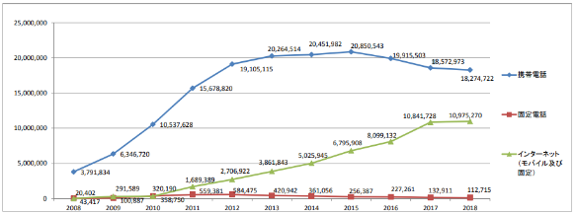
カンボジアの通信環境
カンボジア／非感染症疾患／遠隔医療／4.特定製品・サービスの市場・投資環境,情報通信インフラ整備状況
普及率は、携帯電話が 118%（2018年）、固定電話が 0.84%（2017 年）、インターネットが 75%（2018年）となっている。
一方で、都市部と地方部ではインターネットの利便性やサービス面で格差があることが指摘されている。
2020年8月現在、68のインターネット・サービス・プロバイダー（ISP）免許が交付されている。大手ISP3社は、Metfone、カンボジアテレコム、CogeTelである。2020年10月現在、10MbpsのFTTH（基地局から各家庭まで光ファイバーが繋がっている配線方式）が月額15ドル程度で提供されている。
2019年には、Smart Axiata、Viettelが5Gの実証実験を開始し、シェア4位のSealtelも2020年2月に5Gの実証実験を実施した。
政府は、2020年までに都市部の100％と、地方部の70％を、最低512kbpsのネットワークでカバーする計画である。
国内通信事業者は総収益の2％をユニバーサル・サービス基金の原資として拠出するものとされており、この資金は郵便電気通信省が管理し、主に地方部における電気通信網の拡大に充てられることになっている。
本事業の拡大においてはインターネット環境が必須であるが、携帯電話の普及とインターネット環境の向上により、 遠隔リハビリ実施の際にインターネット環境の観点で障壁となる可能性は低いと考えられる。
図表 カンボジアにおける携帯電話、固定電話、インターネットの契約数
出所：
カンボジアの通信事情 －民間活力の導入および競争の促進を通じた発展－
https://www.murc.jp/wp-content/uploads/2019/05/global_1905_1.pdf（参照 2021-9）

Slide 22
ベトナムの通信環境
ベトナム／非感染症疾患／遠隔医療／4.特定製品・サービスの市場・投資環境,情報通信インフラ整備状況
移動電話普及率は141.2%(2019年)2017年には、4G網の人口カバレッジが95％に達したとされている。5Gについては、主要事業者のうちViettelが2019年1月に試験免許を受け、5月にハノイおよびホーチミン市での実験に成功している¹⁾。
2017 年時点のべトナム主要都市における携帯電話保有率(16歳以上のインターネット利用者 5,839 人を対象)は 95%で、携帯電話保有者に占めるスマートフォン保有者は84%に達した。農村部でも携帯電話保有率が89%、うちスマートフォン保有率は68%に達している^{2）}。
インターネット接続速度の平均は固定回線で6,270KBps、携帯デバイスで3,419KBpsとなっており、携帯デバイスでも YouTubeなどの低画質動画サイトを視聴する程度であれば問題ない³⁾。
カンボジア同様に、本事業の拡大においてはインターネット環境が必須であるが、携帯電話の普及とインターネット環境の向上により、遠隔リハビリ実施の際にインターネット環境の観点で障壁となる可能性は低いと考えられる。
出所：
1) 総務省. 世界情報通信事情（ベトナム）. https://www.soumu.go.jp/g-ict/country/vietnam/detail.html (参照 2022-1)
2) Nielsen Vietnam Smartphone Insight Report Q4 (2017).
3) JETRO. ベトナムコンテンツ市場調査 2017年版 https://www.jetro.go.jp/ext_images/_Reports/02/2018/2da6ef414ff0d4e2/vn-contents.pdf (参照 2022-1)

Slide 23
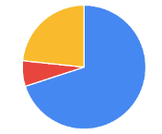
リハビリの状況調査（カンボジア）
カンボジア／非感染症疾患／リハビリテーション／4.特定製品・サービスの市場・投資環境,主要企業・競合
リハビリ利用状況と当サービスの競合となる外来・訪問リハビリサービス、価格の確認
カンボジアの理学療法士数は人口10万に対して2.9人と日本の1/645で、リハビリを提供する人材が不足しており、病院退院後にリハビリを受けられない人が多いと言われている。
本調査では患者へのヒアリングによりリハビリの状況を確認した。
また、当サービスの競合になると考えられる訪問リハビリの価格について確認した。
カンボジアの退院後のリハビリ利用状況
サンライズジャパン病院 患者30名への退院後のリハビリ利用についてヒアリング
訪問リハビリ利用
7名
利用していない患者の4名はリハビリを受けたいと回答
訪問リハビリを利用している方3名は現在のリハビリの量に満足していないと回答
11/30名は有料でもリハビリの量を増やしたいと回答しており、そのために支払い可能な額は月額200ドル(2名)、46ドル(2名)、15~30ドル(7名)
10/30名は有料でも高品質のリハビリを受けたいと回答しており、そのための支払い可能額は月額200ドル(1名)、50〜30ドル(4名)、20ドル以下(3名)、50ドル以下(4名)
外来リハビリ利用
2名
利用していない
21名
退院後のリハビリ利用状況
外来・訪問リハビリの状況
医療機関 | サービス価格 | 提供状況 | 理学療法士在籍数
クメール・ソビエト病院 (公立病院・プノンペン) | 1,150円/時間(カンボジア人) | リハビリ提供：50患者 / 1日 （入院/外来患者にリハビリ提供） | 15名
ルプレミアクリニック （私立クリニック・ プノンペン） | 5,175円/時間(カンボジア人) 7,475円/時間(外国人） | リハビリ提供：40患者 / 1日 ( 外来リハビリのみ提供) | カンボジア人6名 外国人1名
サンライズジャパン ホスピタル | 外来/訪問リハビリ： 5,290円/時間 ※初診料2,645円 | リハビリ提供：25患者 / 1日 （入院/外来/在宅患者に リハビリ提供） | 外来リハビリ： 日本人1名、カンボジア人3名 訪問リハビリ：日本人1名

Slide 24
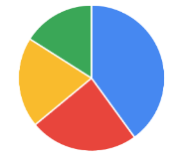
リハビリの状況調査（ベトナム）
ベトナム／非感染症疾患／リハビリテーション／4.特定製品・サービスの市場・投資環境,主要企業・競合
リハビリ利用状況と当サービスの競合となる外来・訪問リハビリの価格の確認
ベトナムの理学療法士数は人口10万人に対して5.1人と日本の1/366で、カンボジア同様リハビリを提供する人材が不足しており、病院退院後にリハビリを受けられない人が多いと言われている。本調査では患者へのヒアリングによりリハビリの状況を確認した。また、当サービスの競合になると考えられる訪問リハビリの価格について確認した。
ベトナムの退院後のリハビリ利用状況
患者25名への退院後のリハビリ利用についてヒアリング
両方利用
4名
訪問リハビリ利用
5名
利用していない患者の2名はリハビリを受けたいと回答
リハビリを利用している方のうち10名は現在のリハビリの量を増やしたいと回答
16/25名は有料でもリハビリの量を増やしたいと回答しており、そのために支払い可能な額は月額300ドル(1名)、80~90ドル(3名)、50ドル(2名)40ドル以下(10名)
14/25名は有料でも高品質のリハビリを受けたいと回答しており、そのための支払い可能額は月額900ドル(1名)、300ドル(1名)、100〜50ドル(3名)、50ドル以下(6名)
利用してい
ない10名
外来リハビリ利用
6名
退院後のリハビリ利用状況
ベトナムの外来・訪問リハビリの価格
医療機関 | サービス価格 | サービス内容
ハノイフレンチ病院 | 2,700-3,500円/40分間 | 外来リハビリ
ベトドク北原リハビリ | 2,000円/40分間 | 外来リハビリ
個人契約訪問リハビリ | 2,000-5,000円/1回 | 患者とリハビリスタッフが入院中に契約することが多い。契約などは結ばず口約束のみで、実施日時や介入時間などを決める。
BSGIADINH.VN 2020年設立の一般企業 | 2,000円/45分間 | 訪問リハビリ 訪問伝統的治療サービス

Slide 25
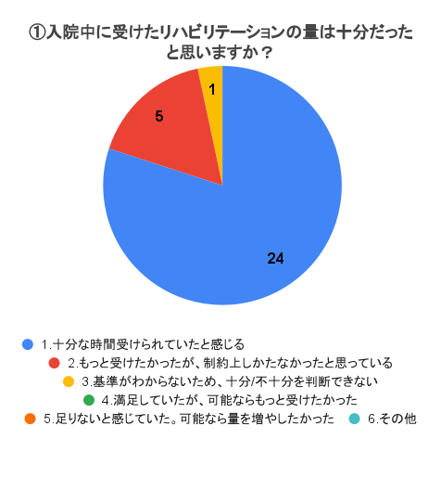
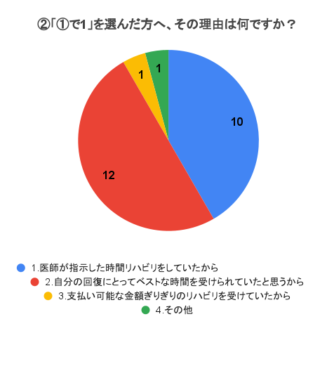
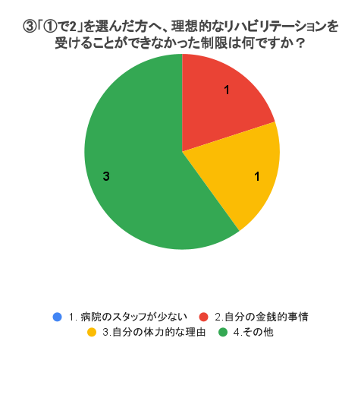
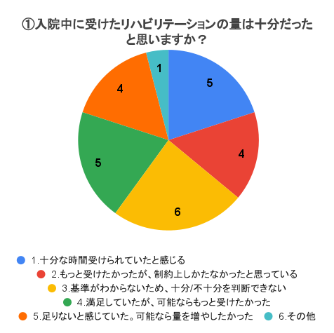
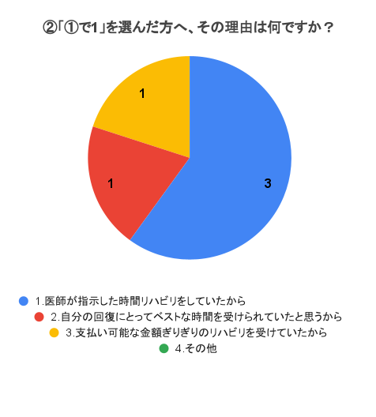
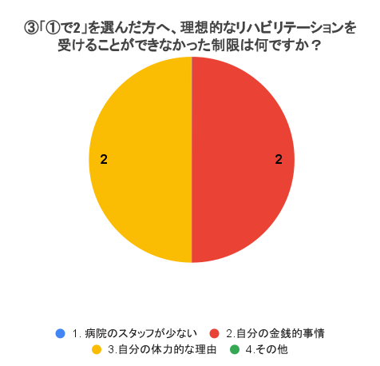
リハビリのニーズに関する調査（カンボジア・ベトナム） ①入院中のリハビリの量（1/2）
カンボジア・ベトナム／非感染症疾患／リハビリテーション／4.特定製品・サービスの市場・投資環境,製品・サービスに対するニーズ
カンボジア
ベトナム
出所：コンソシーアム作成（患者アンケート結果より）

Slide 26
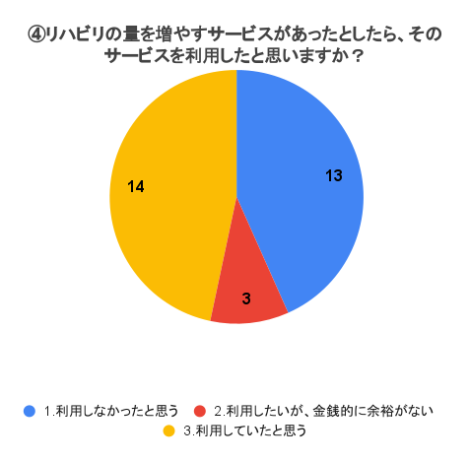
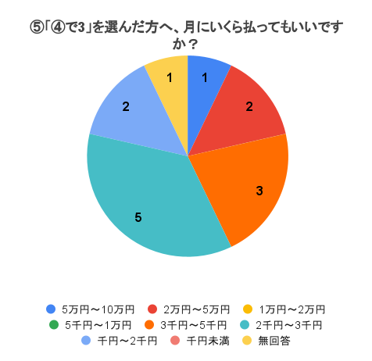
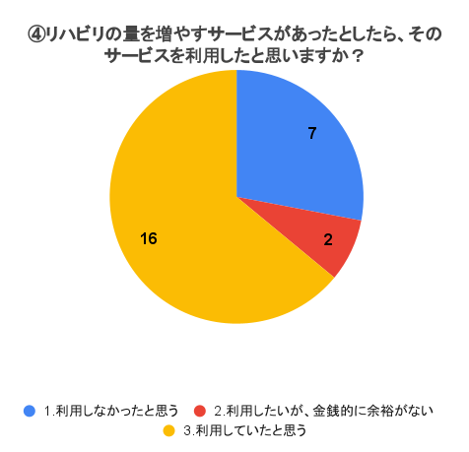
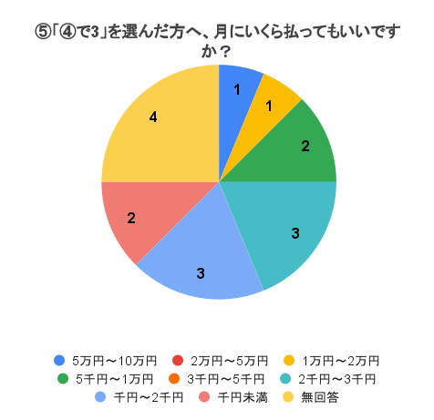
リハビリのニーズに関する調査（カンボジア・ベトナム） ①入院中のリハビリの量（2/2）
カンボジア・ベトナム／非感染症疾患／リハビリテーション／4.特定製品・サービスの市場・投資環境,製品・サービスに対するニーズ
カンボジア
2.利用したいが、金銭的に余裕がないので利用できなかったと思う
ベトナム
2.利用したいが、金銭的に余裕がないので利用できなかったと思う
出所：コンソシーアム作成（患者アンケート結果より）

Slide 27
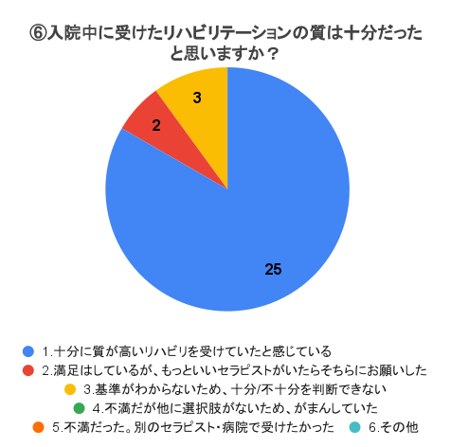
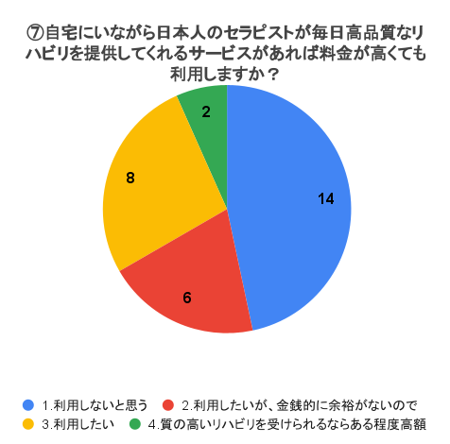
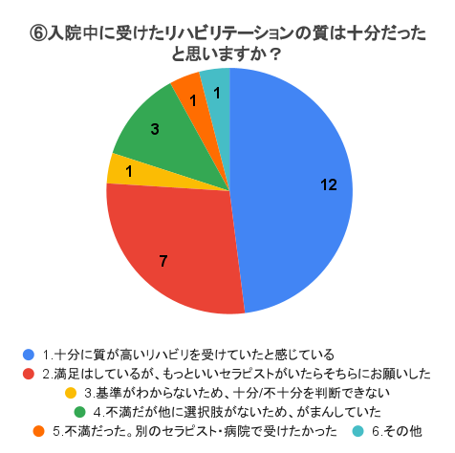
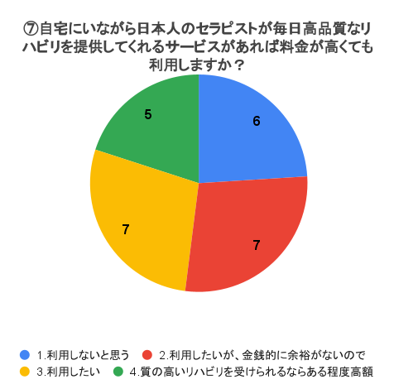
リハビリのニーズに関する調査（カンボジア・ベトナム） ②入院中のリハビリの質（1/2）
カンボジア・ベトナム／非感染症疾患／リハビリテーション／4.特定製品・サービスの市場・投資環境,製品・サービスに対するニーズ
カンボジア
2.満足はしているが、もっといいセラピストがいたらそちらにお願いしたい
2.利用したいが、金銭的に余裕がないので利用できないと思う
4.質の高いリハビリを受けられるならある程度高額でも利用したい
ベトナム
2.満足はしているが、もっといいセラピストがいたらそちらにお願いしたい
2.利用したいが、金銭的に余裕がないので利用できないと思う
4.質の高いリハビリを受けられるならある程度高額でも利用したい
出所：コンソシーアム作成（患者アンケート結果より）

Slide 28
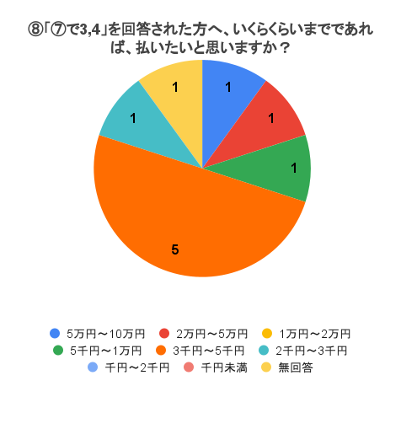
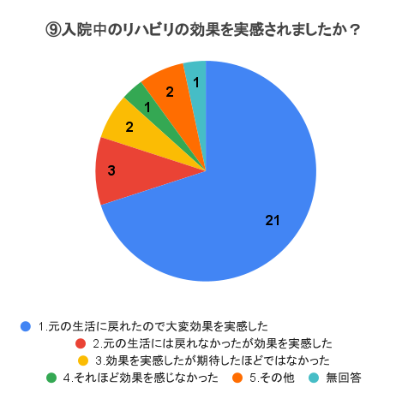
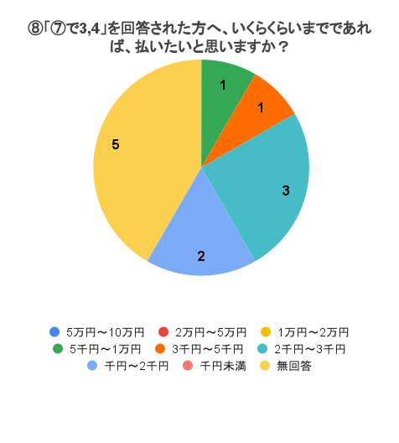
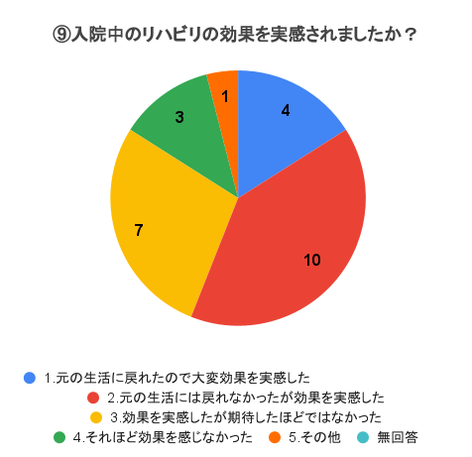
リハビリのニーズに関する調査（カンボジア・ベトナム） ②入院中のリハビリの質（2/2）
カンボジア・ベトナム／非感染症疾患／リハビリテーション／4.特定製品・サービスの市場・投資環境,製品・サービスに対するニーズ
カンボジア
ベトナム
出所：コンソシーアム作成（患者アンケート結果より）

Slide 29
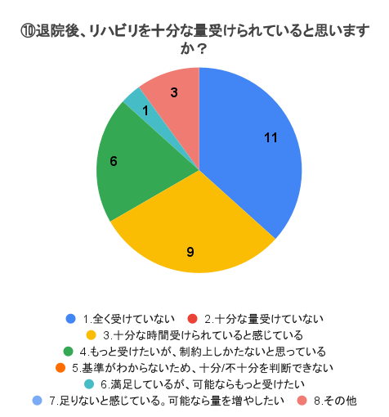
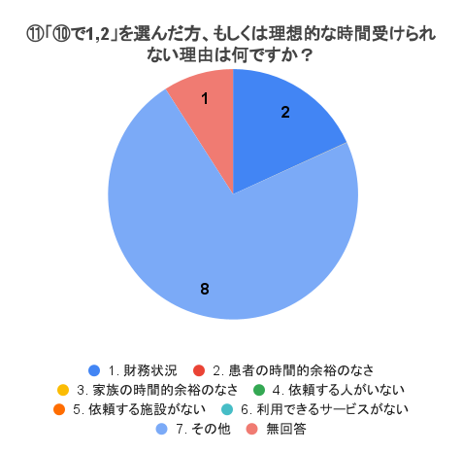
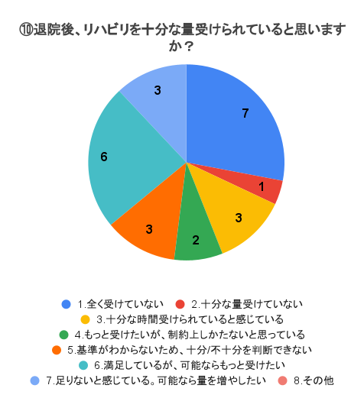
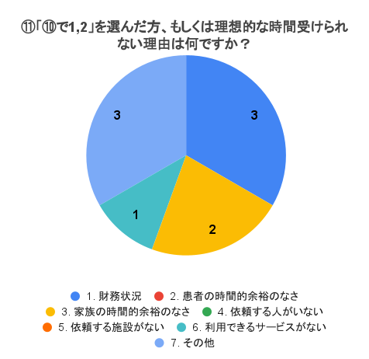
リハビリのニーズに関する調査（カンボジア・ベトナム） ③退院後のリハビリの量（1/2）
カンボジア・ベトナム／非感染症疾患／リハビリテーション／4.特定製品・サービスの市場・投資環境,製品・サービスに対するニーズ
カンボジア
ベトナム
出所：コンソシーアム作成（患者アンケート結果より）

Slide 30
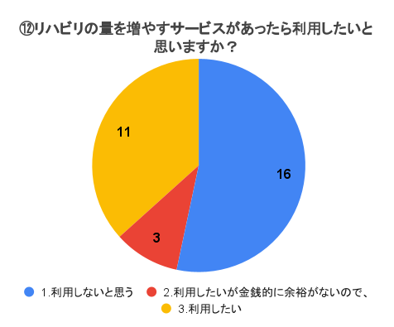
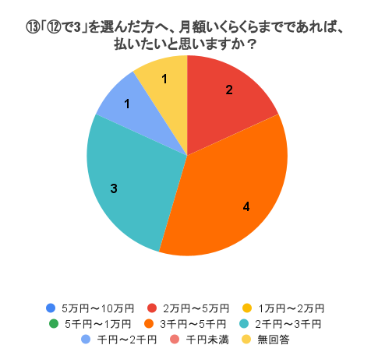
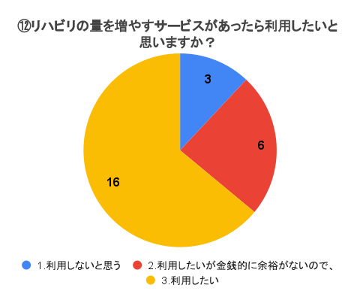
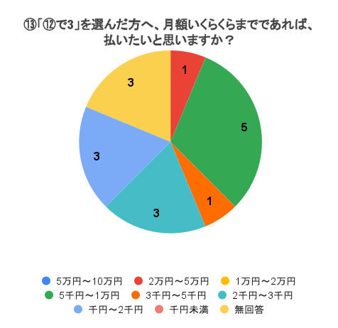
リハビリのニーズに関する調査（カンボジア・ベトナム） ③退院後のリハビリの量（2/2）
カンボジア・ベトナム／非感染症疾患／リハビリテーション／4.特定製品・サービスの市場・投資環境,製品・サービスに対するニーズ
カンボジア
2.利用したいが、金銭的に余裕がないので利用できないと思う
ベトナム
2.利用したいが、金銭的に余裕がないので利用できないと思う
出所：コンソシーアム作成（患者アンケート結果より）

Slide 31
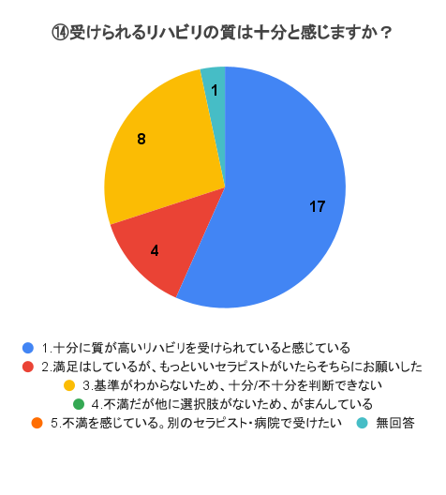
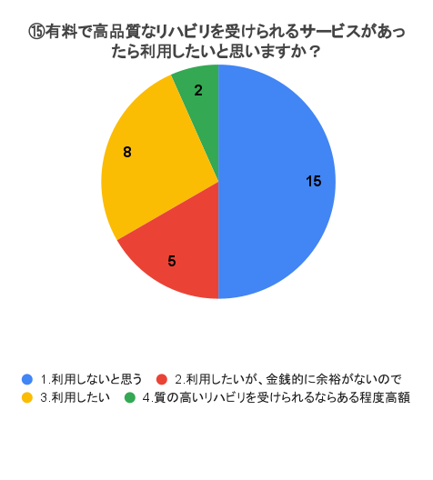
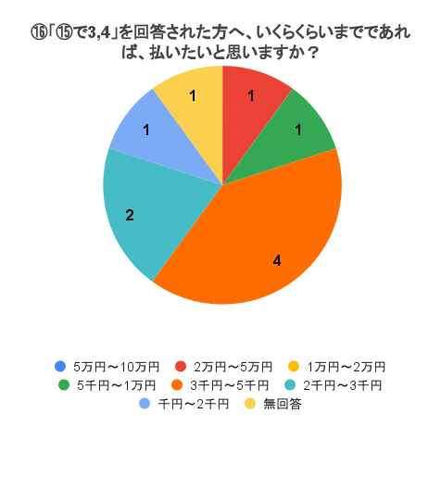
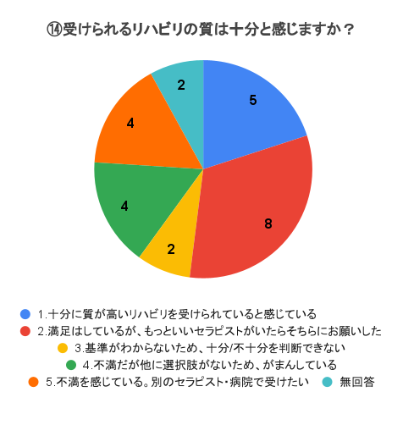
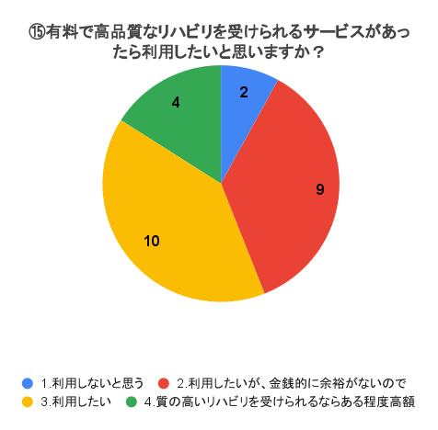
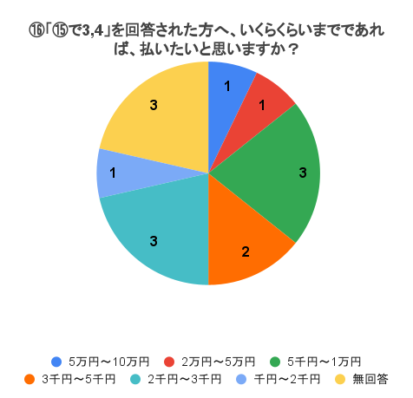
リハビリのニーズに関する調査（カンボジア・ベトナム） ④退院後のリハビリの質
カンボジア・ベトナム／非感染症疾患／リハビリテーション／4.特定製品・サービスの市場・投資環境,製品・サービスに対するニーズ
カンボジア
2.満足はしているが、もっといいセラピストがいたらそちらにお願いしたい
2.利用したいが、金銭的に余裕がないので利用できないと思う
4.質の高いリハビリを受けられるならある程度高額でも利用したい
ベトナム
2.満足はしているが、もっといいセラピストがいたらそちらにお願いしたい
2.利用したいが、金銭的に余裕がないので利用できないと思う
4.質の高いリハビリを受けられるならある程度高額でも利用したい
出所：コンソシーアム作成（患者アンケート結果より）

Slide 32
遠隔診療、遠隔リハビリ関連の法的規制（1/2 カンボジア）
カンボジア／非感染症疾患／遠隔医療／3.政策・制度,保健に関する制度・行政体制
2022年1月の調査時点で、遠隔診療に関して明文化されたガイドライン、その他法律や規制などは確認できなかった。
現地法律事務所の遠隔診療に関する見解としては、現時点でガイドラインや規制が存在しないため、現行の法律で認められている範囲内の医療行為を提供するのであれば、問題ないとのことだった。（サンライズジャパン病院への聞き取り）
医療法人格を持たない一般企業が、理学療法士を雇って遠隔リハビリサービスを提供することは可能。従事する理学療法士は、資格証明書をカンボジア理学療法協会（Cambodian Physical Therapy Association：以下、CPTA）に提出し、承認を得る必要がある。資格証明書の申請は、居住地の官庁に設けられた窓口である「One Window Service（現地表記まま）」で受け付けており、ワンストップで申請の受理から証明書の発行までが完了する。（CPTAへの聞き取り）
遠隔リハビリを提供するにあたっては、必ずしも医師の指示や監督は必要とされていないが、ベトナムのように今後規制が入る可能性はある。（現地遠隔診療企業への聞き取り）
カンボジアにおけるすべての事業者は、税務局にて事業パテントの取得が必要となる。事業パテントとは事業証明書のことで、事業のカテゴリごとに取得が求められる。モバイルアプリケーションなどを使用して遠隔診療サービスを提供するにあたっては、ITサービスに関する事業パテントの取得が必要となることは確認できている。ただし、カンボジアでは事業を管轄する省庁が2つ以上に跨る場合など、窓口となる部署が不明確なことも多い。（CPTAおよび現地のモバイルアプリケーション開発企業への聞き取り）

Slide 33
遠隔診療、遠隔リハビリ関連の法的規制（2/2 カンボジア）
カンボジア／非感染症疾患／遠隔医療／3.政策・制度,保健に関する制度・行政体制
カンボジアで理学療法を提供するすべての理学療法士は、居住地の官庁から発行される資格証明書をCPTAに提出し、Councilのメンバーとして登録する必要がある。
外国人理学療法士の場合、有資格者として登録されている国の当局から発行された免許証（資格証明書）を、カンボジアでの居住地の官庁に設けられた窓口である「One Window Service（現地表記まま）」に提出し、免許証の書き換えを申請する。書き換えられた免許証をCPTAに提出することで登録される。（CPTAへの聞き取り）

Slide 34
個人情報保護、データローカライゼーション関連の法的規制（カンボジア）
カンボジア／非感染症疾患／遠隔医療／3.政策・制度,個人情報保護
2020年5月に発効したEコマース法は、不正アクセスや電子システム上での個人情報保護など、個人の行為もその対象に含む一般的事項を広く定めている。
対象となる事業者は必ずしも明確ではないが、Eコマース業者のほかに、インターネットプロバイダー等も想定されている。
これら事業者は、商業省・郵便電気通信省からの認可またはライセンスが必要となる。
個人情報保護について、カンボジアには一般的な法律はないが、電子システム上の個人情報については、保有者に対して情報保護対策を講じることが同法で義務付けられた。
具体的に求められる事項は明確でなく、他人の個人情報を保有する者はその情報を漏洩などから保護するために、あらゆる合理的な措置をとらなければならないとのみ記されている。
データローカライゼーションに関するガイドラインは、今後整備されていくものと思われる。

Slide 35
遠隔診療、遠隔リハビリ関連の法的規制（1/5 ベトナム）
ベトナム／非感染症疾患／遠隔医療／3.政策・制度,保健に関する制度・行政体制
ベトナム政府の「ヘルスケア分野におけるデジタルトランスフォーメーション」に対する方針
Decision 4888/QD-BYT（2019年10月）
スマートホスピタル設立のためのロードマップを策定。
2019年から2025年にかけて、「スマートヘルス」情報技術の適用と開発に関するプロジェクトを推し進める方針を発表。
Decision 5349/QD-BYT（2019年11月）
電子カルテ（EHR）の運用を促進し、2025年までにEHRを人口の95%に展開する方針の打ち出し。
Decision 749/QD-TTg（2020年6月）
「2030年に向けたビジョンに沿った、2025年までのデジタルトランスフォーメーション国家プログラム」を策定。
医療はデジタルトランスフォーメーションにおいて最も優先されるべき産業分野であると言及。
ベトナム政府は国家単位でのデジタルヘルスを推奨・推進している
参考文献：
KPMG and Oxford University Clinical Research Unit (2020). “Digital Health in Vietnam”.
https://assets.kpmg/content/dam/kpmg/vn/pdf/publication/2021/digital-health-vietnam-2020-twopage.pdf

Slide 36
遠隔診療、遠隔リハビリ関連の法的規制（2/5 ベトナム）
ベトナム／非感染症疾患／遠隔医療／3.政策・制度,保健に関する制度・行政体制
ベトナム保健省（MOH）によるデジタルヘルスに関わる法令
遠隔コンサルティング＋遠隔リハビリに関する法律
MOH Medical Services Administration 所属の Nghi 先生へのヒアリングの結果、遠隔コンサルティング＋遠隔リハビリに関する法律は現状制定されておらず、現在国会に申請中のため、2022～2023年に制定される見通し。
MOH Circular¹⁾ 53/2014/TT-BYT
オンラインヘルスケアサービスを定義。
「オンラインヘルスケアサービス」とは、情報技術を使用した健康情報の提供、送信、収集、処理、保存、および交換を意味する（第2条 第2項）。
MOH Circular 47/2017
ITインフラと免許資格を含む一定の基準を満たすことで、医師が患者に遠隔医療サービスを提供することを許可。
遠隔診療、遠隔読影／手術相談など、幅広い遠隔医療活動の指針を提供。
ただし、遠隔医療は新しい分野のため、法整備は追いついておらず、保険適用に関する枠組み等はまだ制定されていない。
MOH Circular 49/2017/T-BYT
容認される遠隔医療サービスと医療提供者／患者の責任を提示。
遠隔医療相談は、提供者の免許資格に応じた内容のみを扱い、相談内容に責任を負う。患者は遠隔相談を利用する決定権と責任を有する。
MOH Circular 54/2017/TT-BYT
医療機関におけるIT活用のガイドラインを制定。
各医療機関は施設におけるIT活用レベルに関する決定を行い、毎年保健局へ報告する。報告されたIT活用レベルは情報技術部門のウェブサイト（https://ehealth.gov.vn/）にて公開される。
1) Circular＝各省庁が制定する法令
参考文献：
KPMG and Oxford University Clinical Research Unit (2020). “Digital Health in Vietnam”.
https://assets.kpmg/content/dam/kpmg/vn/pdf/publication/2021/digital-health-vietnam-2020-twopage.pdf

Slide 37
遠隔診療、遠隔リハビリ関連の法的規制（3/5 ベトナム）
ベトナム／非感染症疾患／遠隔医療／3.政策・制度,保健に関する制度・行政体制
サイバーセキュリティに関する法的規制 ①
ネットワーク情報セキュリティ法（2016年7月） Law on Network Information Security (LNIS)
【適用対象】
ベトナムの機関組織および個人
ベトナムでのネットワーク情報セキュリティ活動に関与する外国の組織および個人
【内容】
ネットワーク情報セキュリティ活動に関する規制
機関／組織／個人のネットワーク情報保護・市民の暗号（cyptography）保護・ネットワーク技術情報セキュリティ基準の達成における権利と義務を規定
【留意点】
個人データ（Personal Data）とは、個人を特定できる情報（名前、生年月日、住所、電話番号、メールアドレスなど）を指す。
全体的に広義の言葉で書かれており、管轄当局の解釈に委ねられている部分がある。
LNSIのデータ保護ルールの管轄外にあるデータ処理：
管轄当局によって、もしくは法的根拠に基づく管轄当局の決定によって実行される個人データの処理
国防、公序良俗の維持、非営利目的の達成など、国家の安全を確保するための個人データの処理
ベトナム国内で個人データとみなされる可能性のある情報の収集や
処理を伴う事業活動を行う前に、管轄となる省庁等に法的根拠の確認をすることが重要
参考文献：
KPMG and Oxford University Clinical Research Unit (2020). “Digital Health in Vietnam”.
https://assets.kpmg/content/dam/kpmg/vn/pdf/publication/2021/digital-health-vietnam-2020-twopage.pdf

Slide 38
遠隔診療、遠隔リハビリ関連の法的規制（4/5 ベトナム）
ベトナム／非感染症疾患／遠隔医療／3.政策・制度,個人情報保護
サイバーセキュリティに関する法的規制 ②
サイバーセキュリティ法（2019年1月） Law on Cybersecurity (LCS)
【適用対象】
ネットワークを利用してサービスを提供する機関組織および個人
個人情報を含むユーザーデータの収集・利用・処理に関与する機関組織および個人
【内容】
ローカライゼーションルール
ベトナム国内および国外でサービスを提供する機関組織が個人データ、またはベトナムのユーザーのデータを収集／使用／分析／処理する場合、政府が規定する期間、データをベトナムに保管する必要がある。
保存する必要がある情報は：ユーザーの個人情報、インターネット上での関わり、およびユーザーが生成したその他すべてのデータ。
ローカルオフィスオフショア事業体は、ベトナム国内に支店または駐在事務所を設立する必要がある。
コンテンツの管理と監査
情報通信省（The Ministry of Information and Communications）と公安省傘下のサイバーセキュリティ庁（Cybersecurity Agency）は、オフショア事業体に不快なコンテンツの削除を要求する権限をもつ。
情報通信省とサイバーセキュリティ庁は、事業体の情報システムの監査を行う権限をもつ。
【留意点】
すべてのデータをベトナム国内で独占的に保管する必要があるのか、承認された施設におけるデータの国内バックアップが規定を満たすのかは不明。 → 将来的に政府の実施ガイドラインで明らかになると予想される。
データの保存期間やデータの国境を越えた転送に関する規定の曖昧さは、企業のコンプライアンスの課題となる
参考文献：
KPMG and Oxford University Clinical Research Unit (2020). “Digital Health in Vietnam”.
https://assets.kpmg/content/dam/kpmg/vn/pdf/publication/2021/digital-health-vietnam-2020-twopage.pdf

Slide 39
遠隔診療、遠隔リハビリ関連の法的規制（5/5 ベトナム）
ベトナム／非感染症疾患／遠隔医療／1.法人設立関連規制（医療法人含む）,外資規制・法人設立の手続き
リハビリクリニックを開業するための法的条件
リハビリクリニックの運営は、2020年投資法（Investment Law 2020）およびその指針書の規定に基づく条件付き事業の一つ。
クリニックの営業許可を取得するには、現在法律で定められている以下のすべての条件を満たす必要がある
（１）事業形態に関する条件 Conditions of subject status
（２）施設および設備の条件 Conditions of facilities and equipment
（３）専門的行為の範囲に関する条件 Conditions on the scope of professional activities
（４）人員に関する条件 Conditions on personnel
【法的根拠】
Decree²⁾ 109/2016/ND-CP 従事者の資格認定証付与、診療および治療の営業許可の付与に関する規定
Decree 155/2018ND-CP 保健省の行政管理下における、事業投資条件に関する規制の改正および補足
2) Decree＝政府が制定する法令
参考文献：
Med247 (2021). “Legal Conditions for Opening Recovery Clinic: Understanding Current Law of Vietnam”.

Slide 40
リハビリクリニックを開業するための法的条件（1/2）
ベトナム／非感染症疾患／遠隔医療／1.法人設立関連規制（医療法人含む）,外資規制・法人設立の手続き
（１）事業形態に関する条件 Conditions of Subject Status
リハビリ専門クリニックの事業規模に応じて、一般クリニック、専門クリニック、および歯科（産業コード 8620）の運営を事業分野とする事業の立ち上げや事業体の設立手続きを行う必要がある。
産業コード8620には、経験豊富な医師や医療従事者のサービスを通して、主に外来患者に診断と治療を提供する一般および専門クリニックと歯科医院の活動が含まれる。
現在Med247は有限会社を設立し、産業コード8620を保持している。
（２）施設および設備の条件 Conditions of Facilities and Equipment
施設に関する条件
法的根拠：Decree 109/2016/ND-CP 第26条第1項
専門クリニックは、10平方メートル以上の診察室および治療室が必要（健康相談クリニックや情報技術／電気通信を用いた診察を除く）。
リハビリクリニックは、上記に加えてさらに10平方メートル以上のリハビリ室が必要。
一般的に専門クリニックに適用される上記条件に加え、専門クリニックは登録された専門的行為の範囲に応じ、以下の追加条件も満たさなければならない。
機能検査（functional exploration）を実施する場合、10平方メートル以上の機能検査室が必要。
作業療法を実施する場合、20平方メートル以上の運動療法の部屋が必要。
医療機器に関する条件 法的根拠：Decree 109/2016/ND-CP第26条第2項
登録された専門活動の範囲に適した十分な医療機器および器具をもっていること。
アンチショック薬（anti-shock medicine）と十分な専門救急薬をもっていること。
健康相談クリニックまたは情報技術や電気通信を用いて健康アドバイスを提供する部屋は、上記2点で指定された医療機器を持つ必要はないが、必要なツールをすべて備えている必要がある（情報技術、電気通信設備および登録された活動の範囲に適した機器）。
参考文献：
Med247 (2021). “Legal Conditions for Opening Recovery Clinic: Understanding Current Law of Vietnam”.

Slide 41
リハビリクリニックを開業するための法的条件（2/2）
ベトナム／非感染症疾患／遠隔医療／1.法人設立関連規制（医療法人含む）,外資規制・法人設立の手続き
（３）専門的行為の範囲に関する条件 Conditions on the Scope of Professional Activities
法的根拠
Circular 41/2011/TT-BYT 第25条 第4項 ポイントj
Circular 16/2014/TT-BYTおよびCircular 41/2015/TT-BYTにより改正および補足
条件 機能的リハビリクリニックの専門的行為は下記の範囲内でなければならない。
中枢および抹消神経麻痺症候群、または慢性疾患を患っている人のリハビリ
手術を受けた後の機能的リハビリ
従事者の実際の能力とクリニックの医療機器および施設の状態に基づいて、地方保健局長によって承認されたその他の専門的行為
（４）人員に関する条件 Conditions on Personnel
法的根拠
Decree 109/2016/ND-CP 第26条 第3項
条件
専門クリニックの専門技術分野における責任者は以下の条件を満たす必要がある。
登録されたクリニックの専門性に適した資格認定を有している医者。
上記の専門分野において54ヶ月以上の医療診療と治療の経験がある。
リハビリ専門クリニックの場合、専門技術分野における責任者は、さらに以下の条件を満たす必要がある。
理学療法またはリハビリに特化した認定資格を有している
専門クリニックの専門技術分野における責任者に加え、専門クリニックで働く他の従事者が診療や治療を行う場合、資格認定書を持っており仕事を割り当てられている
割り当てられた仕事は、従事者の認定書に記載されている専門的行為の範囲と一致している
参考文献：
Med247 (2021). “Legal Conditions for Opening Recovery Clinic: Understanding Current Law of Vietnam”.

Slide 42
遠隔リハ関連サービスに関する法的条件（アプリ販売やリハビリ器材物販）
ベトナム／非感染症疾患／遠隔医療／1.法人設立関連規制（医療法人含む）,外資規制・法人設立の手続き
ベトナム国内への越境ECに関わる税金
ベトナム人向けに製品を販売する際には以下の課税がされることにも留意が必要である。
物品：関税、付加価値税（VAT）、特別消費税（ET）³⁾
物品以外（例：電子書籍等のデータ）：付加価値税（VAT）、外国契約者税（FCT）
関税、ETは課されない。
外国契約者税の規定によりVATが課される可能性がある。
ベトナムの法律に基づいてベトナム国内に設立した外国法人を通して、データを販売・配信した場合は、外国契約者税は課税されない。
付加価値税（VAT）とは
事業者が事業の過程で創出する付加価値に課される税金（日本の消費税と同様）
標準税率は10%、必需品および必需サービスに対しては5%
【適用対象】
ベトナム国内での生産、商業および消費に使用される物品とサービス
非居住者から購入する物品およびサービス
国際速達サービスを利用する100万ドン（約5,000円）以下の輸入品は課税が免除される⁴⁾
外国契約者税（FCT）とは
外国契約者（個人／法人）がベトナム契約者（個人／内国法人）との間で契約を交わし、ベトナム国内でサービスの提供を行う際に、ベトナム国内において得られる所得や付加価値に対して課せられる税金
法人所得税（CIT）部分と付加価値税（VAT）部分から構成されている
【適用対象】
物品の提供を伴うサービスの提供
据付・性能検証・保証・修繕・交換等のサービスとともに行われる商品の販売
輸出・輸入の同時取引（物品がベトナム国内企業の2社間で直接輸送されるものの、商的流通としては一度海外の企業を経由する取引）
※ 単なる物品の輸出入はFCTの対象とはならない
3) 特定の物品の生産／輸入および特定のサービスの提供に対してのみ課される税金
4) Decision No.78/2010/QD-TTg
参考文献：
JETRO (2017). 「電子商取引（越境EC）における税務上の留意点：ベトナム」. 日本貿易振興機構. https://www.jetro.go.jp/world/qa/C-170201.html. (参照 2022-1-20)

Slide 43
カンボジア・ベトナム／非感染症疾患／リハビリテーション／4.特定製品・サービスの市場・投資環境,ビジネスモデル
ヘルステック企業の調査と企業連携の可能性
継続的な顧客獲得スキームの一つとして企業連携を開始
現地のヘルステック企業の調査を目的として、カンボジア・ベトナム両国でオンラインでの面談を実施。その中でB to B to Cのスキームで想定される企業連携について、複数の企業から前向きな返答をもらい、MOU/NDA締結を進めるとともに事業稼働に向けた話し合いを重ねている。
カンボジアにおけるヘルステック企業
ヘルステック企業として5社程度が挙げられる。
サービス内容としては、大きく「遠隔診療、遠隔相談」「病院検索、医療メディア」に分類される。そのうち「遠隔診療・遠隔相談」は特に企業数が多く、遠隔診療市場は拡大傾向にある。
現地ヘルステック企業A社と今後の協業の可能性に関して議論を進めている。遠隔診療、訪問検査、薬の配達とプライマリケアサービスをワンストップで行っている企業であり、オンライン診療のプラットフォームを有し、本事業と大変親和性が高いと考えている。
ベトナムにおけるヘルステック企業
ヘルステック企業として15社程度が挙げられる。
サービス内容としては、「遠隔診療、遠隔相談、ホームケア」「病院検索、医療メディア」「プライマリケア」の3つのカテゴリーに分類される。遠隔診療市場は、カンボジア同様COVID-19による外出規制や混雑緩和などの影響から急速に拡大している。
現段階において、遠隔リハビリサービスを提供している競合はいないが、遠隔診療サービスや在宅リハビリを提供している企業は存在する。
クリニックを所有し、オンラインでのサービス提供の経験が豊富な現地ヘルステック企業B社は本事業との親和性が高いと思われ、協業に向けた検討を重ねている。ベトナムでプライマリケアの役割を果たしている薬局との、協業可能性に関しても検討していく。

Slide 44
遠隔リハビリ関連の法的調査（カンボジア）
カンボジア／非感染症疾患／リハビリテーション／3.政策・制度,保健に関する制度・行政体制
遠隔リハビリサービスを提供するための法的規制の確認
カンボジアで遠隔リハビリサービスを提供する上で、必要な事項を確認するために法的規制を確認した。現在カンボジアには遠隔リハビリ関連の法律は存在しないが、今後法整備が整う可能性があり、どこでもリハを医療サービスとして提供することが望ましい。医療サービスとして提供する場合、現地医療施設がサービス主体となる必要があるため、それらの施設との業務提携が必須であることが確認できた。
遠隔診療・遠隔リハビリサービス提供についての法的規制
遠隔診療の法的規制：現時点でガイドラインや規制が存在しないため、現行の法律で認められている範囲内の 医療行為を提供するのであれば問題ない。（現地法律事務所）
遠隔リハビリの法的規制：現時点でガイドラインや規制は存在しない。医師の指示や監督は必要とされていないが、今後法整備が整い規制される可能性がある。（現地遠隔診療企業への聞き取り）
モバイルアプリケーションなどを使用して遠隔診療サービスを提供するにあたっては、ITサービスに関する 事業パテントの取得が必要となることが確認できた。（CPTAおよび現地のモバイルアプリケーション開発 企業への聞き取り）
個人情報保護、データローカライゼーション関連の法的規制
ASEANで個人情報保護に関する一般的な規制を定めるプライバシー統一法およびデータローカライゼーションの導入が加速している。
個人情報保護について、カンボジアには一般的な法律はないが、2020年5月に発効した「Eコマース法」で、電子システム上の個人情報については、保有者に対して情報保護対策を講じることが義務付けられた。
データローカライゼーションに関するガイドラインは今後整備されていくものと思われる。

Slide 45
遠隔リハビリ関連の法的調査（ベトナム）
ベトナム／非感染症疾患／リハビリテーション／3.政策・制度,保健に関する制度・行政体制
遠隔リハビリサービスを提供するための法的規制の確認
ベトナムでもカンボジアと同様、遠隔リハビリサービスを提供するために必要な事項を確認するために法的規制を確認した。カンボジア同様、現在遠隔リハビリについての法律は存在しないが、本サービスは脳卒中等の疾患を持っている方を対象としているため、医療サービスとして提供することが望ましい。医療サービスとして提供する場合、現地医療施設がサービス主体となる必要があるため、それらの施設との業務提携が必須であることが確認できた。
調査方法
Med247に遠隔リハビリ事業化に向けた法的調査を依頼
ベトナム保健省へのヒアリング
KPMGによるベトナムにおけるデジタルヘルス市場分析レポートを参照し、デジタルヘルスに関わる法令や規制を調査
日本貿易振興機構（JETRO）提供の電子商取引に関する税務情報を参照し、関連法令を調査
調査結果
ベトナム政府のヘルスケア分野におけるデジタルトランスフォーメーションに対する方針として、ベトナム政府は、医療はデジタルトランスフォーメーションにおいて最も優先されるべき産業分野であると言及し、国家単位でのデジタルヘルスを推奨・推進している。
ベトナム保健省によるデジタルヘルスに関わる法令について、保健省は遠隔医療活動の指針を提示しているが、法整備は追いついておらず、保険適用に関する枠組み等は未だ制定されていない。遠隔コンサルティング＋遠隔リハビリに関する法律は現状制定されておらず、制定されるのは2022年から2023年の見通し。
サイバーセキュリティに関する法的規制として、ベトナム国内でベトナム人ユーザーの個人情報を収集・使用・処理する場合、個人データを定められた期間ベトナム国内で保管する必要があるが、政府が示すガイドラインには曖昧さが残る。
リハビリクリニックを開業するためには、①事業形態に関する条件、②施設および設備の条件、③専門的行為の範囲に関する条件、④人員に関する条件を満たす必要がある。
ベトナム国内への越境ECに関わる税金については、外国契約者がベトナム国内でサービスを提供する際、外国契約者税（FCT）が課される可能性がある。

Slide 46
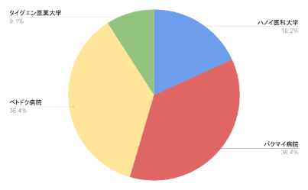
ベトナム／非感染症疾患／リハビリテーション／2.医療・公衆衛生,医療課題・ニーズ
ベトナム人医師へのヒアリング（1/3）
医師へのヒアリング
対象：ベトドク病院リハビリ科長より紹介された医師11名
実施期間：2021年11月2日～2021年11月17日
内容：北原グループの事業紹介、遠隔リハビリサービスの紹介（PV鑑賞）、意見交換
 | 病院／大学 | 所属 | 経験年数 | 年齢 | 性別
1 | ハノイ医科大学 | リハビリ | 2 | 26 | 女性
2 | バクマイ病院 | リハビリ | 3 | 27 | 男性
3 | バクマイ病院 | リハビリ | 3 | 27 | 女性
4 | ベトドク病院 | リハビリ | 4 | 28 | 男性
5 | タイグエン医薬大学 | 総合／リハビリ | 6 | 30 | 女性
6 | ベトドク病院 | 神経内科 | 25 | 48 | 男性
7 | バクマイ病院 | リハビリ | 3 | 28 | 男性
8 | バクマイ病院 | リハビリ | 8 | 36 | 女性
9 | ハノイ医科大学 | 総合／リハビリ | 10 | 34 | 女性
10 | ベトドク病院 | リハビリ | 4 | 28 | 女性
11 | ベトドク病院 | 脳神経外科 （副部長） | 25 | 48 | 男性
所属病院／大学の内訳

Slide 47
ベトナム／非感染症疾患／リハビリテーション／2.医療・公衆衛生,医療課題・ニーズ
ベトナム人医師へのヒアリング（2/3）
医療現場の課題
医療アクセス
脳卒中を専門とする医師やセラピストが不足しているため、退院後の治療を十分に提供できていない。
退院後の治療には、患者の周囲の介助者・家族の助けが不可欠。
コロナウイルスの影響で、患者はなかなか病院へ行けない。
リハビリの質
医師がリハビリの重要性を理解していない／時間が足りない場合、必要にもかかわらず入院中にリハビリを受けられない患者が多い。
退院後のリハビリの質が低い。継続的に行われていない。
タイグエン医薬大学病院のリハビリ科は理学療法士が20人在籍しているが、他の病院は人が足りていない。
患者の経済状況の影響で、退院後に外来リハビリを受ける患者はかなり少ない。多くの患者は病院でもらった資料をもとに、自宅でひとりでトレーニングを行っている。
リハビリの質が不十分な理由のひとつは患者の数が多すぎること。OTはインド人の専門家から、STはタイ人の専門家から教育をうけているため、専門的な知識については十分教育を受けているが、患者が多すぎるためリハビリの提供が追い付かない。

Slide 48
ベトナム／非感染症疾患／リハビリテーション／2.医療・公衆衛生,医療課題・ニーズ
ベトナム人医師へのヒアリング（3/3）
入院から退院後までの流れ
入院～退院まで ※バクマイ病院の例
患者の情報が分かり次第、早い段階でリハビリの計画を立てる。
急性期／神経内科の治療が終わり次第、リハビリセンターに移動。
担当のセラピストやナースを含むチームで治療方針について話し合う。
早期リハビリの場合：平均30分程度のリハビリを1日1回
早期リハビリ以外の場合：PT 40分、OT 45分、ST 25分 を午前と午後どちらも行う （患者の評価次第で時間は変動）
入院期間は最長1ヶ月まで ※患者の経済状況や保険の種類によるが、入院保険適用は最長で1ヶ月
退院後 ※バクマイ病院の例
退院時に自主トレーニングの資料を渡す。
退院後もリハビリを受けたい患者は省レベル以下の病院に行くが、そこでどのようなリハビリを行っているかは不明。
経済的・地理的要因から、退院後に外来／訪問リハビリを受けられる患者はかなり少ない。

